Slide 1
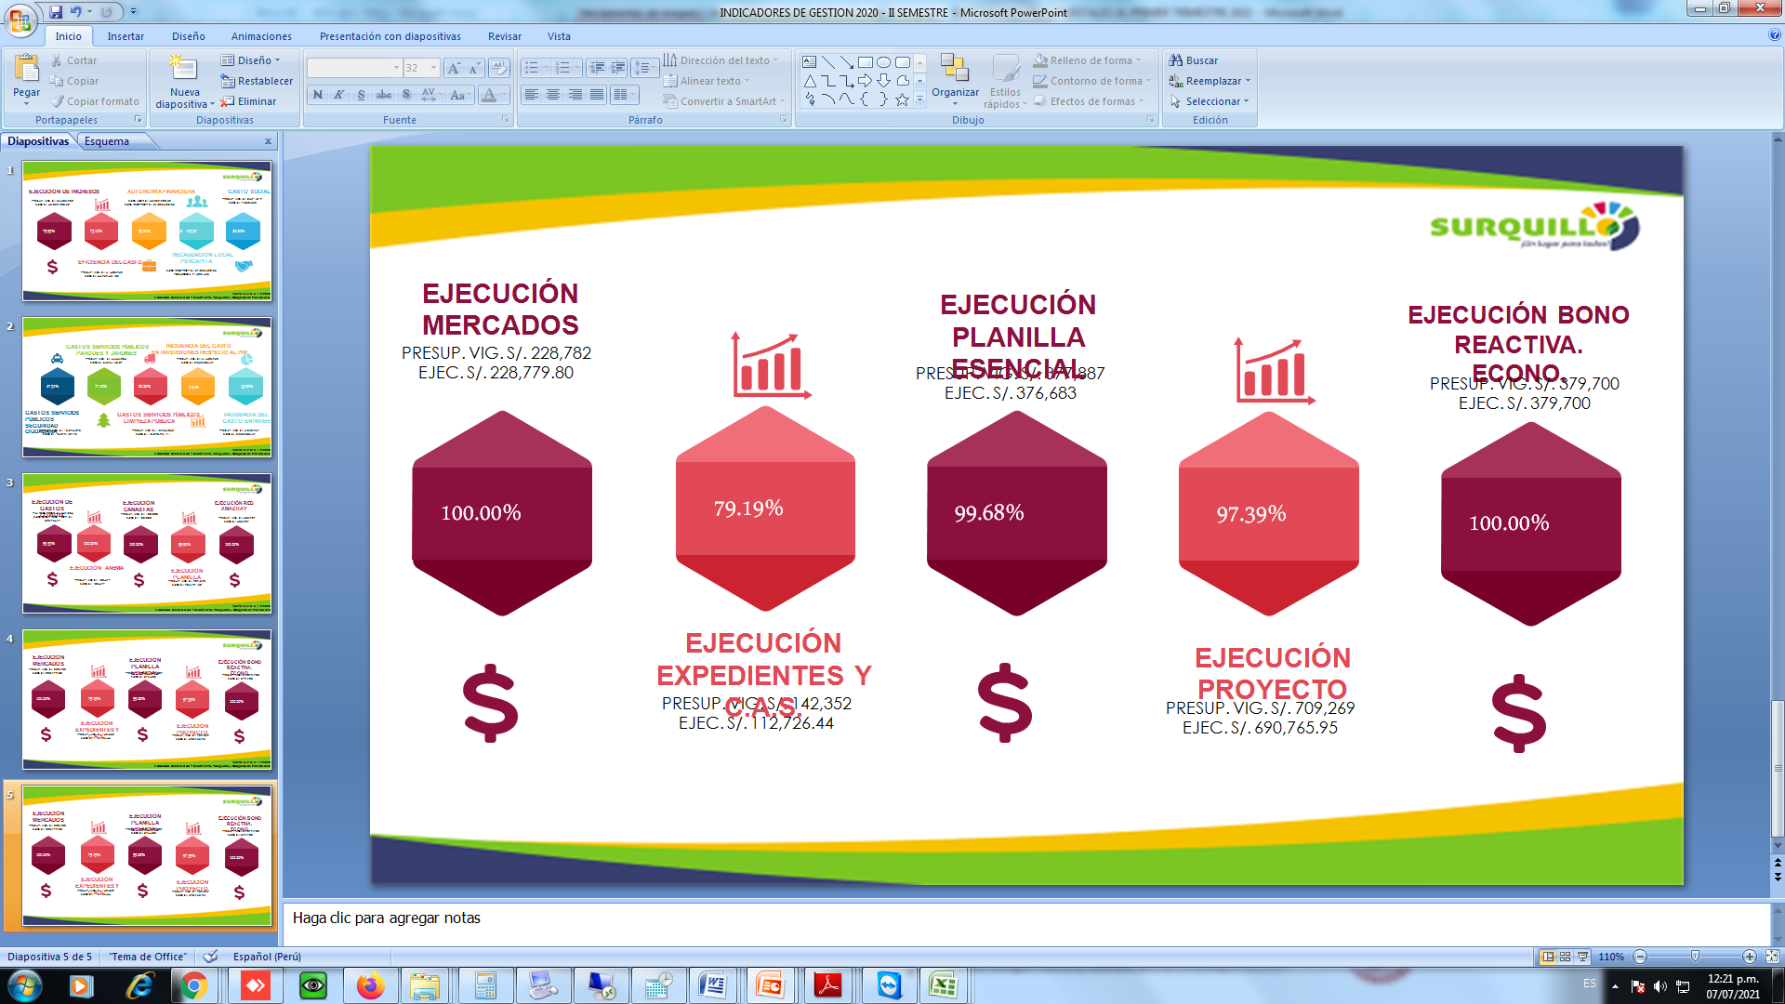


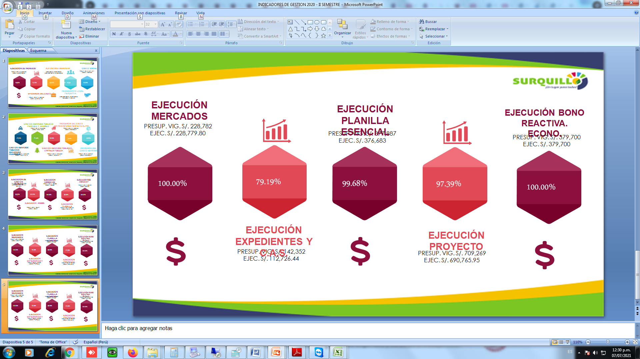
EJECUCIÓN DE INGRESOS
AUTONOMÍA FINANCIERA
GASTO SOCIAL
PRESUP. VIG. S/. 148,433,583 EJEC. S/. 74,571,934.52
EJEC. INGR S/. 74,571,934.52
EJEC. REC.PROP S/. 62,624,320.64
PRESUP. VIG. S/. 16,256,926
EJEC. S/. 6,738,340.95
50.24%
40.62%
83.98%
S/. 332.01
41.45%
EFICIENCIA DEL GASTO
RECAUDACIÓN LOCAL
PERCAPITA
PRESUP. VIG. S/. 152,807,871
EJEC. S/. 62,075,408.70
EJEC. REC.PROP S/. 62,624,320.64
POBLACION 188,619 HAB
Fuente: SIAF al 30/06/2022
Elaborado: Subgerencia de Presupuesto.

Slide 2
GASTOS SERVICIOS PÚBLICOS
PARQUES Y JARDINES
INCIDENCIA DEL GASTO
EN INVERSIONES RESPECTO AL PIM
PRESUP. VIG. S/. 4,325,086
EJEC. S/. 2,556,147.60
PRESUP. VIG. S/. 152,807,871
EJEC. S/. 1,701,604.27
44.46%
59.10%
39.29%
1.11%
18.64%
GASTOS SERVICIOS PÚBLICOS
SEGURIDAD CIUDADANA
GASTOS SERVICIOS PÚBLICOS LIMPIEZA PÚBLICA
INCIDENCIA DEL
GASTO EN INVERSIÓN
PRESUP. VIG. S/. 32,225,029
EJEC. S/. 12,694,282.68
PRESUP. VIG. S/. 7,340,786
EJEC. S/. 1,701,604.27
PRESUP. VIG. S/. 12,129,332
EJEC. S/. 5,392,541.89
Fuente: SIAF al 30/06/2022
Elaborado: Subgerencia de Presupuesto.

Slide 3
EJECUCIÓN DE GASTOS COVID19
PRESU. VIG. S/. 300,000
EJEC. GAST S/. 197,276.00
65.76%
Fuente: SIAF al 30/06/2022
Elaborado: Subgerencia de Presupuesto.

